Slide 1
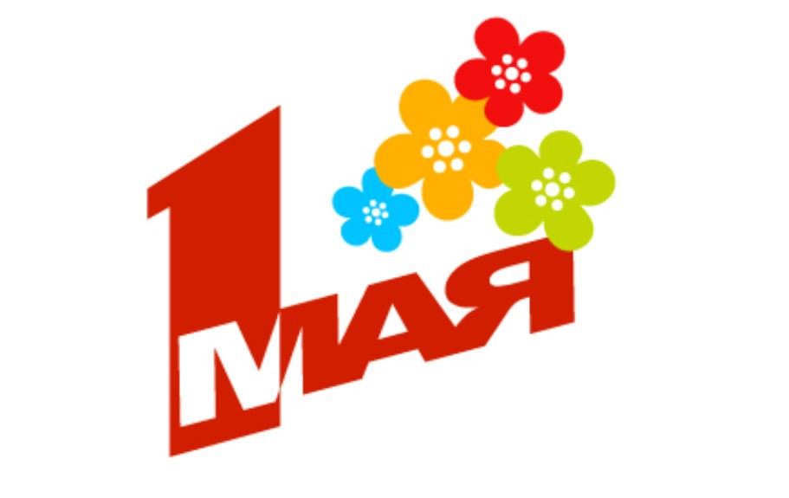
1 мая –
праздник весны и труда

Slide 2
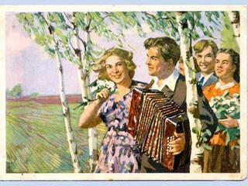
В 1917 году Первомай начали праздновать во всех городах массовыми гуляниями на природе - маёвками.
В СССР 1 мая стал любимым праздником для трудящихся, получивших на празднование этого дня два выходных.

Slide 3
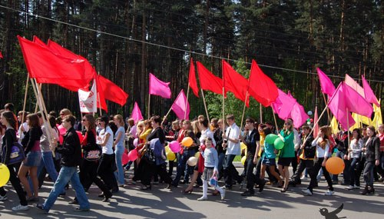

80 лет этот праздник официально
именовался Днём международной солидарности трудящихся.

Slide 4
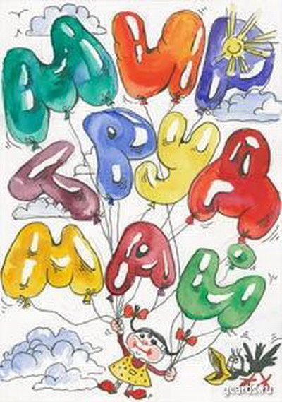
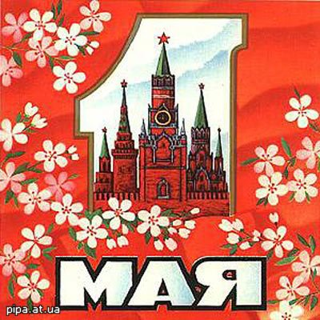
Проводились
демонстрации, люди
отсылали друг другу
открытки с
поздравлениями
с 1 мая.

Slide 5
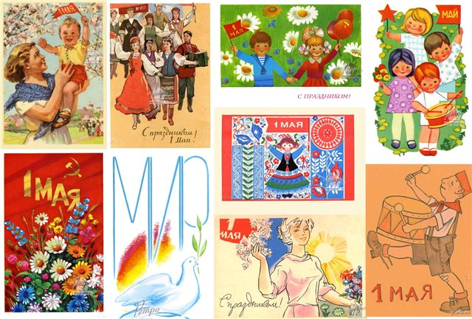

Slide 6
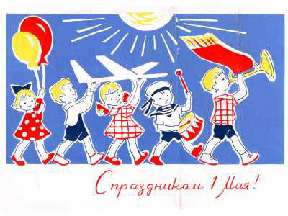
Выходи на улицу - не сиди ты дома,
Весь народ с флажками, ходит по дорогам.
Ты не думай долго, тоже флаг хватай!
Если нету флага, шарик надувай!
И вперед, с колонной - весело шагай,
Ведь сегодня праздник - праздник Первомай!

Slide 7
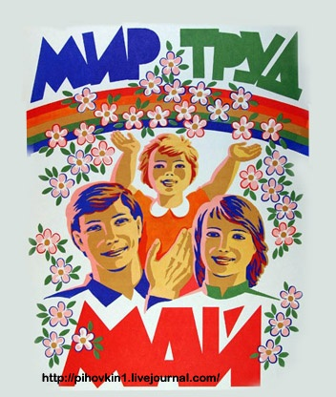
В 1992 году День международной солидарности трудящихся всех стран переименовали в Праздник весны и труда.
Первомай — первый и настоящий праздник весны.
С приходом теплого весеннего сезона, люди радостно встречали этот день и всенародно шли на демонстрации. Встречались с друзьями и близкими. Устраивали пикники на природе.

Slide 8
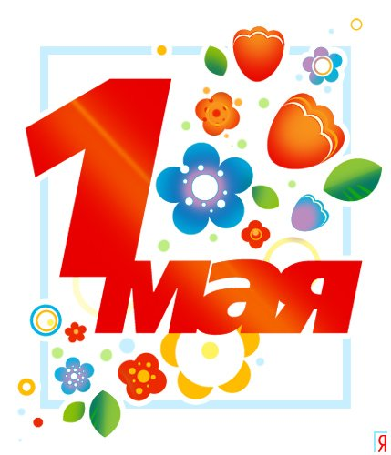
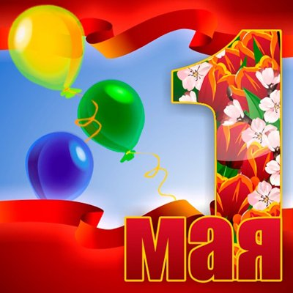

Slide 9

